Slide 1


새싹이 키우기
Team Grow-Up:
고상현, 고건영, 김민진, 김병진, 이혁수

Slide 2

CONTENTS
기획의도
콘셉트
페이지 소개
웹사이트 시연

Slide 3

1. 기획의도

Slide 4
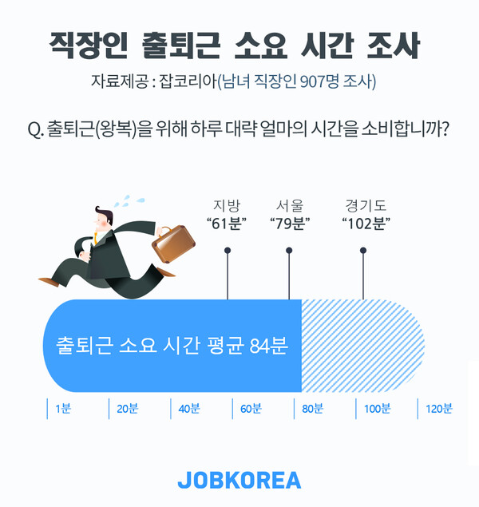
1.기획의도
직장인의 출퇴근 시간은 서울의 경우 "평균 79분"

Slide 5

1.기획의도
출퇴근 시간을 활용하기 위한 페이지 개발하기

Slide 6

1.기획의도
새싹 수강생들의 틈새 시간에 도움이 되는 페이지 개발

Slide 7
2. 콘셉트

Slide 8

2. 콘셉트

Slide 9
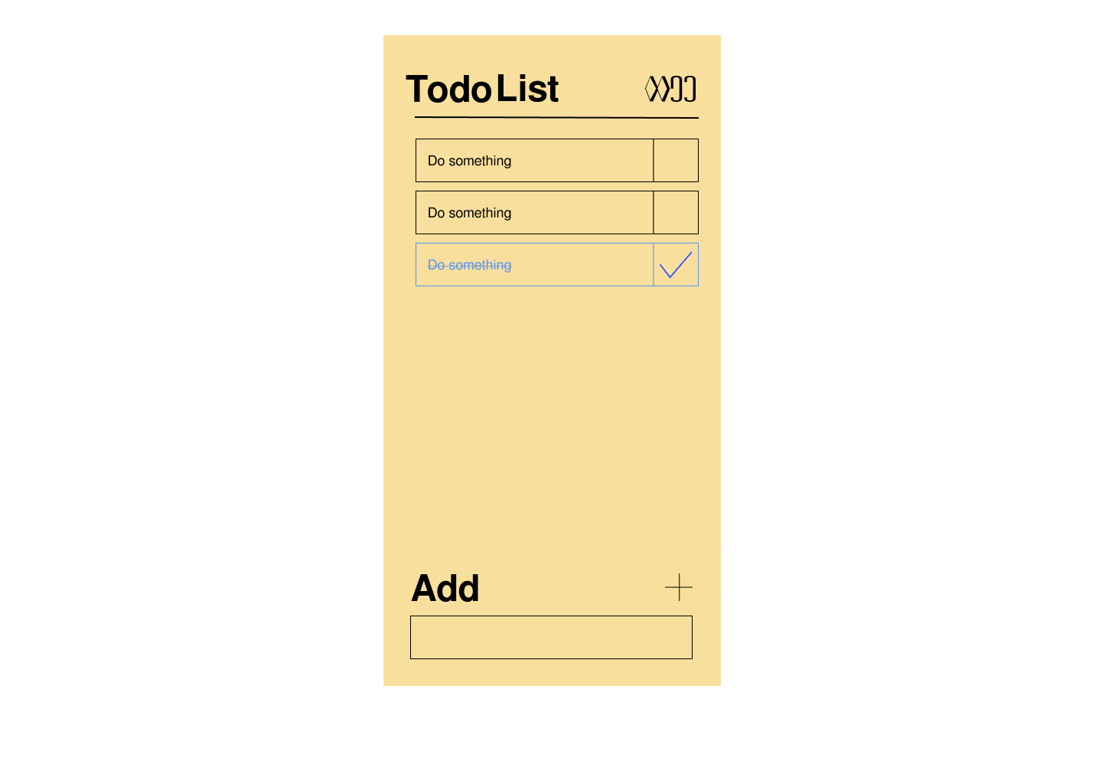

2. 콘셉트

Slide 10
2. 콘셉트
성취감!

Slide 11

2. 콘셉트

Slide 12
3. 페이지 소개

Slide 13
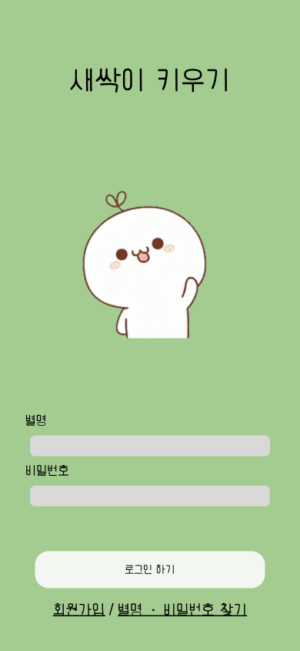
3. 페이지 소개
Page 구성
로그인 Page

Slide 14
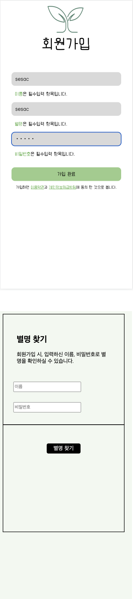
3. 페이지 소개
Page 구성
로그인 Page
회원가입 Page
별명찾기 Page

Slide 15
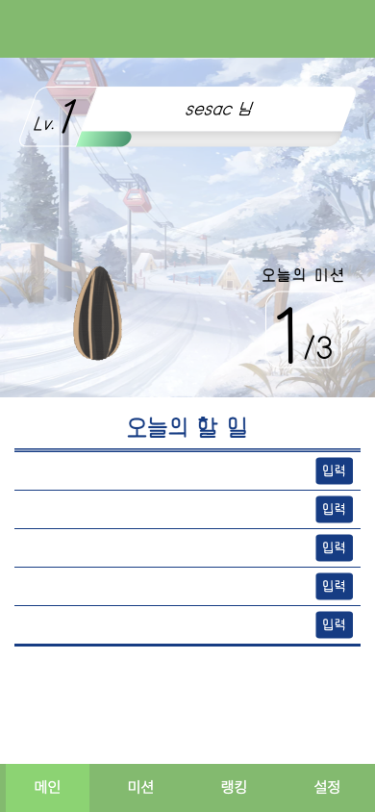
3. 페이지 소개
Page 구성
메인 Page

Slide 16
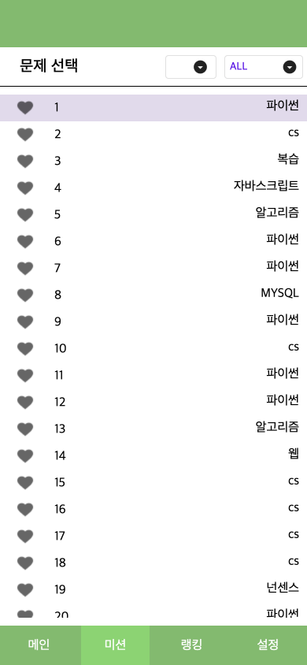
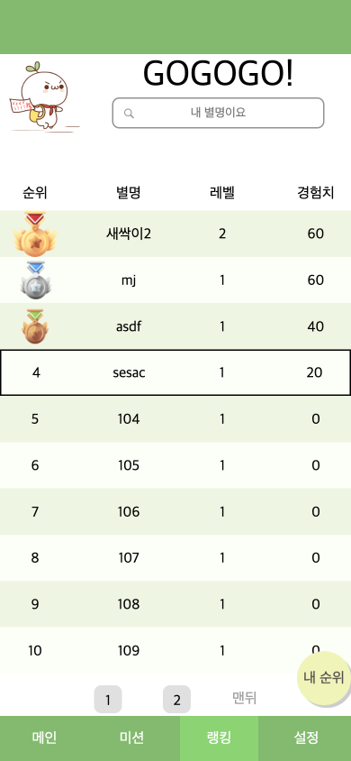
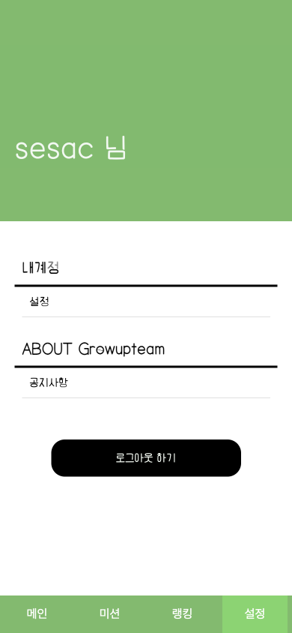
3. 페이지 소개
Page 구성
메인 Page
문제 Page
리더보드 Page
설정 Page

Slide 17

3. 페이지 소개
새싹은 어떻게 키우나요?
Todo 작성시 2점 획득
Todo 완료시 5점 획득
Todo는 하루에 5개만 작성 가능
하루에 Todo에서 얻을 수 있는 점수는 35점

Slide 18
3. 페이지 소개
새싹은 어떻게 키우나요?
문제 풀이 시 20점 획득
점수는 최대 60점 (3문제) 까지만 가능

Slide 19
4. 웹사이트 시연

Slide 20

4. 웹사이트 시연
새싹이 키우러 가기!

Slide 21
Thanks!
ANY QUESTIONS?

